Slide 1
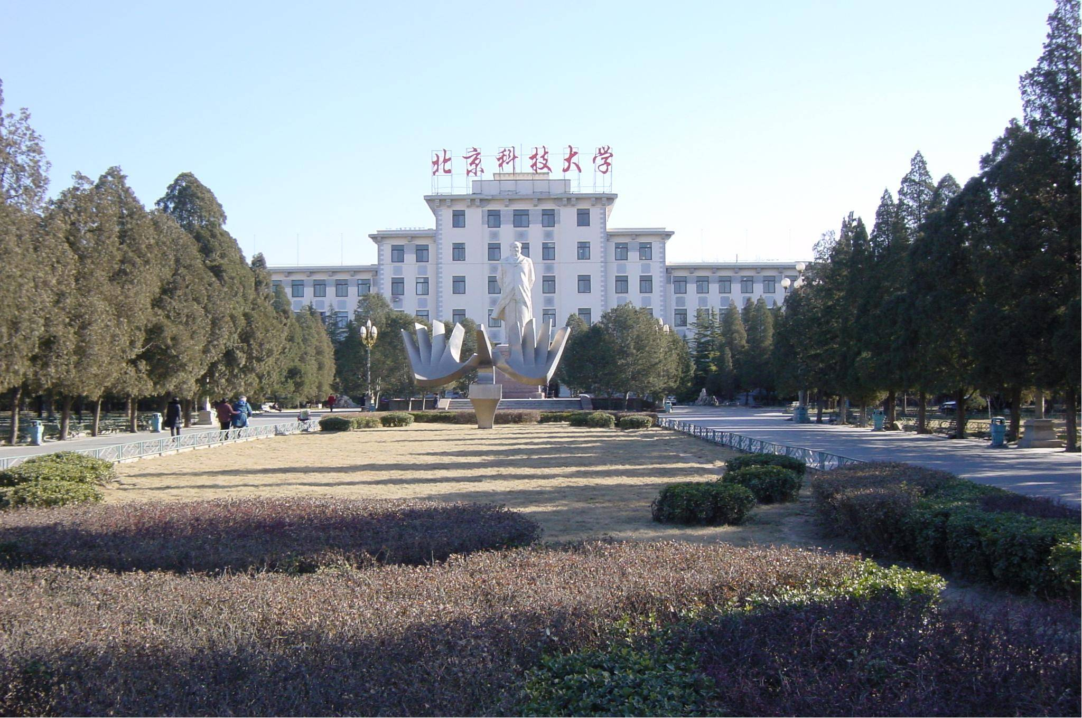
同学们好！
欢迎参加《 C++程序设计》
课程的学习！
计算机与通信工程学院 基础科学系

Slide 2
C++程序设计
汪红兵 2015.03

Slide 3
课程名称：C++程序设计
教材： 《C++程序设计》
姚琳 李小燕 汪红兵
《 C++程序设计上机指导与习题解答》
姚琳 李小燕 汪红兵
任课教师：汪红兵，具体请见以下链接：
http://scce.ustb.edu.cn/facultydetail.asp?ID=439
学时： 64学时，其中课堂教学38学时,
上机实践26学时。
已修课程：大学计算机基础
计通学院 基础科学系
Tel:62332929(O) 13693067816
E-mail: wanghongbing0816@163.com
QQ: 443984803

Slide 4
两个问题
什么是程序？
什么是编程（编写程序、程序设计）？
Notes:
Give an example about sorting to show the steps for solving the problem.
Give another example about PI to show the feasible computation.

Slide 5
C++语言的特点
C++语言是目前最为复杂的一门编程语言，越复杂的语言提供给使用者的功能越强大
C++语言具有非常广泛的应用，尤其是在系统软件开发领域
深入掌握C++语言之后，学习c#、java及matlab等其他语言会非常轻松

Slide 6
课程的目的
本课程是学习编程的入门级课程，面向没有编程基础的非计算机专业大一学生
课程的目的：
  进行计算机科学教育
  培养初步程序设计能力
  培养使用计算机解决本专业实际问题的能力

Slide 7
非计算机专业计算机教育课程
首先
其次
最后
大学计
算机基
础课程
计算机
程序设
计课程
计算机应用实践(实习)

Slide 8
课程教学内容
整个课程分为三部分：
程序设计入门（第1、2、3章，C++最基本的语法及应用）
面向过程程序设计（第4、5、6、7章）
面向对象程序设计（第8、9、10章）

Slide 9
学习方法
课前预习+课中学习+课后复习
强调理解，不能抄袭代码
强调实践，实践时间要大于阅读时间
强调应用，建立使用编程语言解决问题的思维模式和工作习惯

Slide 10
考核成绩构成
上机及
考勤
测验及
作业
平时30%+期中考试10%+期末考试60%
期中考试
10%
期末考试
60%

Slide 11
课堂纪律要求
按时上课,按时交作业
3次不按时交作业,取消考试资格
旷课2次,取消考试资格
迟到两次,累计为一次旷课
迟到10分钟,计为一次旷课
有事需提前请假,社会活动不能作为事假理由
病假需出具医院证明

Slide 12
课堂教学安排
教材章节 | 不要求或自学内容 | 学时
1，概述 |  | 2
2，数据类型及表达式 | 2.3.5(位运算符) | 4
3，控制语句 |  | 4
4，数组 | 三维以上数组不要求 | 4
5，函数 |  | 4
6，指针和引用 |  | 6
7，其他数据类型 | 7.2(枚举)，7.3(共用体) | 1
8，类与对象 |  | 5
9，继承和派生 |  | 4
10，多态与虚函数 |  | 4
共计 |  | 38

Slide 13
上机实验安排
实验顺序 | 实验内容 | 学时
1 | 实验1，实验工具 | 2
2 | 实验2，数据类型与表达式 | 2
3 | 实验3，顺序和分支控制结构 | 2
4 | 实验4，循环结构 | 2
5 | 实验5，数组 | 2
6 | 实验6，函数1 | 2
7 | 实验7，函数2 | 2
8，9 | 实验8，指针与引用 | 4
10 | 实验10，类与对象1 | 2
11 | 实验11，类与对象2 | 2
12 | 实验12，继承与派生 | 2
13 | 实验13，多态与虚函数 | 2

Slide 14
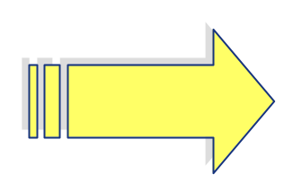
让我们开始！

